Slide 1

新兴网络技术与实践
张广辉
山东大学
计算机科学与技术学院

Slide 2

课程微信群
重要！！！
重要！！！
重要！！！
发布通知
分享课程讲义和实验讲义

Slide 3
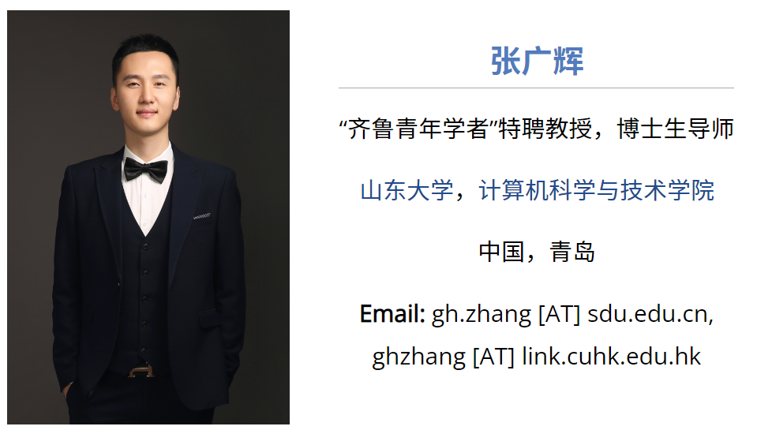
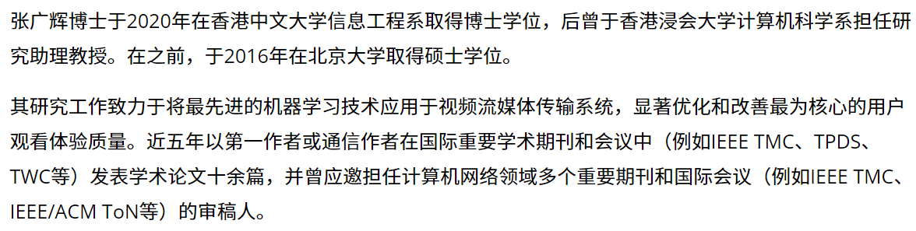
讲师信息

Slide 4
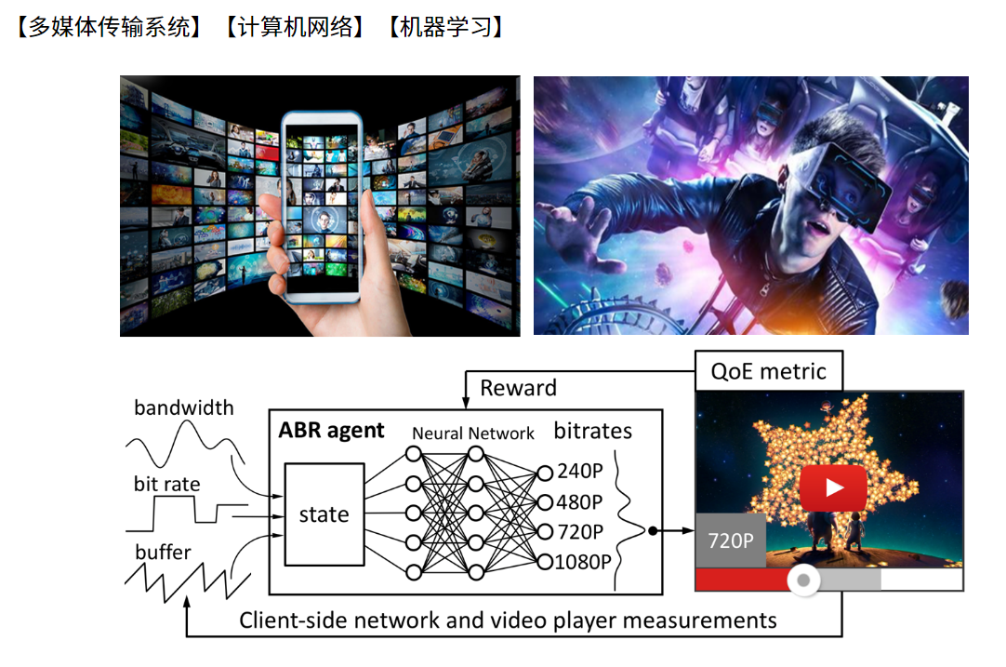
讲师信息

Slide 5
助教信息
王子铭，研一，Email：15588119163@163.com
娄云飞，研一，Email：202235171@mail.sdu.edu.cn
张桐瑞，大三（泰山学堂），Email：8097721672@qq.com

Slide 6

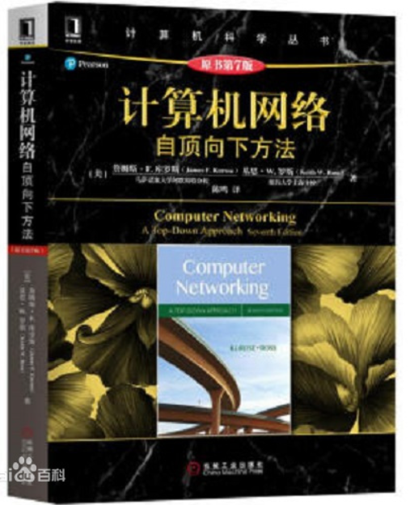
教材
英文版：Kurose Jim, and Keith Ross. Computer Networking: A Top Down Approach, 8Th edition
中文版：库罗斯，罗斯 著; 陈鸣 译，计算机网络：自顶向下方法（第7版）

Slide 7
课程组成
理论课，时间：2~16周，周一3~4节（10:10~12:00）
地点：振声苑N403
Overview of Computer Network
Application Layer
Transport Layer
The Network Layer: Data Plane
The Network Layer: Control Plane
The Link Layer and LANs
Wireless and Mobile Networks
Security in Computer Networks

Slide 8
课程组成
实验课
时间：3~17周（3月3日开始），周五7~8节（16:00~17:50）
地点：第周苑C座 133(135)、137(139)、129(131)
软件：Wireshark
网络协议：HTTP，DNS，UDP，TCP，DHCP，NAT，ICMP，IP，等

Slide 9



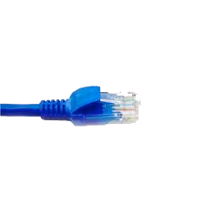
Wireshark
application
(www browser,
email client)
packet
analyzer
application
OS
packet
capture
(pcap)
Transport (TCP/UDP)
Network (IP)
Link (Ethernet)
Physical
copy of all Ethernet frames sent/received

Slide 10
成绩评估
期末考试：60~70%
实验成绩：30~40%，助教检查实验完成度与实验报告。

Slide 11
本课程学什么？（2-3句话总结）
计算机网络是将地理位置不同的具有独立功能的多台终端设备连接起来，实现资源共享和信息通信。本课程将学习实现网络通信的相关协议、技术及当前所面临的问题。

